Slide 1
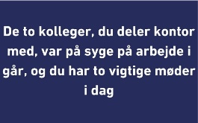
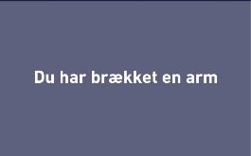
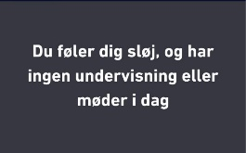
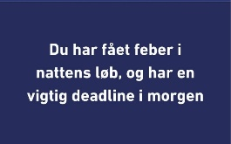
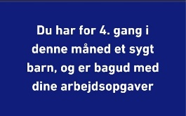

Slide 2
Nærværs- og fraværsspillet: Instruktion
FØR SPILLET BEGYNDER
Deltagerne kan være medarbejderne på et kontor, sektion eller en ledelsesgruppe
Spillets varighed: ca. 40 minutter
Deltagere: 3-6 personer pr. gruppe
Vælg en deltager, der viser spillet/henter denne Power Point og placerer ”situationskortene” på den valgte ”kategori”
Det er en fordel, at en eller flere personer ved hvert bord, har kendskab til regler, politikker og kutymer inden for fraværsområdet.
SÅDAN GØR I
Én deltager, som kan vise og redigere i spillet, læser et situationskort op (træk i kortet for at gøre det større)
Gruppen drøfter, hvilken kategori den bør placeres under. Sådan fortsætter det indtil alle kort er blevet drøftet og placeret
Får I brug for, at se reglerne på sygefraværsområdet, se i AAU-håndbogen.

